Slide 1
全道数学教育研究大会
2022年7月28日（木）29日（金）＠小樽明峰高等学校
講演
（7月28日11：00～12：00）
点の高い子って，良い子でしょうか。
正 田 良（rio1957@gakushikai.jp）

Slide 2
呼んでくださったことへの謝辞と自己紹介（１）
1980 から数教協会員。（私立中学・高校の教員）
東京私学サークル。 ＞面白い授業ネタが得られる。 ＞作ってみたプリントを持っていくと、褒めてくれる。 ＞それを全国大会に持っていったら？ ＞大会を運営する方も、Give and Take
1999 に三重大学教育学部助教授
附属小学校の先生のサークル。作ったゲームをやってみる。

Slide 3
呼んでくださったことへの謝辞と自己紹介（2）
2005 に 東京・国士舘大学文学部教育学科（2007に教授）
町田算数サークル ＞多彩な参加者（残念ながら今は、ちょっと低調）。 ＞学研の『N年の科学』の編集長だった人。 ＞教科書会社の編集者さん。 ＞算数についての本を書いている人。
2005年度に，神奈川・湘北地区教研。そして全国教研。
「共同研究者」として，レポートをご一緒に楽しみ，できればそれを深める＋αを。

Slide 4
呼んでくださったことへの謝辞と自己紹介（3）
日教組全国教研。後で知ったことですが，遠山啓先生が共同研究者として自主編成運動への指導的な役割を当初担われる。
どの参加者（報告者）に対しても，また発表しようと思ってもらいたい。また発表して下さることへの感謝。
ただ，いまの学校現場では，授業の自主編成がしにくく，研究指定校の公開研究会での発表をそのままのような…「話し合いの仕方」など。
道数協の複数の「北海道さん」には，毎回，第4分科会が数学教育の分科会である価値を提供していただいています。
だから道数協から呼んでいただいたら是非にと思っていました。

Slide 5
学生さんにとっては，どちらも「生まれても居ない昔」の2つの『ふりむかないで』を聞かせました。これらを同じ「昔」としてみないで，10年ごとの変化（特に算数・数学の学習指導要領とその周辺の社会的状況）が見えて欲しい。そう思って。日々暮らしていると，変化に気が付かないことがあります。
日教組の全国教育研究集会（2006）の第4分科会（数学教育）の共同研究者として，「今日の政治状況と数学教育」と題してお話しする機会がありました。ここで見えてくることは，人々は，悪意なくその活動をより良くするための工夫をする。しかしそれをより広い社会範囲でみると，また，10年単位の変化を見ると，その意図の有無によらず，とんでもない方向へ日本や社会を導いてしまっている。それを，「点の高い子って，良い子でしょうか。」の視点でいくつかの事柄についてみていきます。
子どもの作品に注目することの大切さ，そしてそれと同様に，作品としての授業。同じ楽譜（教科書）をもとにしていても，演奏者の作品になる。それは，楽譜を介して，楽曲に対する感動を読み取り，それを聴衆と共有しようとする演奏家の意図によって生まれるものであり，その創造は演奏家にとっても喜びをもたらすものです。
プレゼンの電子ファイルは正田のサイトhttp://kks-el01.sakura.ne.jp/ar09/bucho/x7net/ の「学会での発表」に置きます。

Slide 6
1960年代、テレビが普及。
1950年代 | ・おとなが，自分が食うのに手いっぱい。
 | ・1950～1953：朝鮮戦争
 | ・1951：日米講和条約
1960年代 | ・テレビが普及する。
 | ・1964：東京オリンピック
 | ・大量生産&大量消費
1970年代 | ・子どもの消費活動を、CMでコントロール？
 | ・視聴率の良い番組が良い番組？

Slide 7
1970年代への変化。
1950年代 | ・学校制度の変更（6-3-3制）。
 | ・就学率の上昇
 | ・大学の定員は、すぐには増えない
1960年代 | ・大学入試での競争率の上昇。
 | ・入学試験の点数によって、1次元的な選抜。
 | ・ある意味、出身階層などによらない平等性
1970年代 | ・点数の高い子が、「よいこ」とみなされる。

Slide 8
「現代化」
1960年代 | ・「系統学習」の学習指導要領。（法令に準じ）
 | ・自主編成運動。 数教協・教研集会
 | ・アメリカのSMSG，イギリスのSMP
1970年代 | ・日本の学習指導要領に「現代化」の影響
 | ・進学率が高くなる。教材が高度になる。
 | ・高校での「落ちこぼし」が問題となる
1980年代 | ・都市部での私学ブーム。Baby-boom junior
 | ・数教協でのバイパス教材。教材の本質を伝える
 | ・中学での「荒れ」。

Slide 9
ごまかし勉強。
1970年代 | ・文化・教育にも商業的活動の機会がある。
 | ・ブルーバックス，岩波科学の本，東京図書
 | ・半面、視聴率が高い番組が良い番組か？
1980年代 | ・（藤澤伸介「ごまかし勉強」と言う本）
 | ・点数を高くすれば、勉強しているとみなされる
 | ・点数を高くするためには、どうするべきか
1990年代 | ・覚えることを効率よくまとめた参考書
 | ・人が作った事項を覚える労苦を「勉強」と誤認

Slide 10
メンタルに入り込む。
1980年代 | ・1981 ＩＥＡ第２回
 | ・日本の子は数学が嫌い
 | ・中学での学力格差。
1990年代 | ・「自力解決」を含む平成の４段階指導。（1986）
 | ・いじめの陰湿化。都市部での「学級崩壊」
 | ・「観点別」の重視。ただその測定方法は？
2000年代 | ・新自由主義的政策 規制緩和と自己責任
 | ・経済格差が学力格差を
 | ・企業の採用試験「ハイパー・メリトクラシー」

Slide 11
「調査」に 翻弄される （平均点の高い学校は，良い学校ですか？）
1990年代 | ・インタネットとパソコンの普及
 | ・教科書の判型（ビジュアル）。「吹き出し」
 | ・バブル景気1986-91。1997：バブル破綻
2000年代 | ・苦労して大学出ることないとの，庶民感覚。
 | ・2007～ 全国学力・学習状況調査
 | ・新自由主義的政策（聖域なく数値目標を）
2010年代 | ・平均点のコンテスト（説明責任の政策化）
 | ・「観点別」の出力をするアプリ
 | ・少人数クラスでペースを合わせないと。

Slide 12
教育実践の継承。
2000年代 | ・教科書の判型（ビジュアル）。「吹き出し」
 | ・教員採用も超氷河期。
 | ・東京教師養成塾など，独自な養成・採用
2010年代 | ・模擬授業などを教員採用試験の2次試験で
 | ・H１９・６月教育職員免許法改正。免許更新制
 | ・教員の大量退職（定年）・大量採用
2020年代 | ・コロナ禍でGIGA構想が前倒し
 | ・自治体から自習用アプリが支給
 | ・事務・報告書作成 で、多忙。

Slide 13
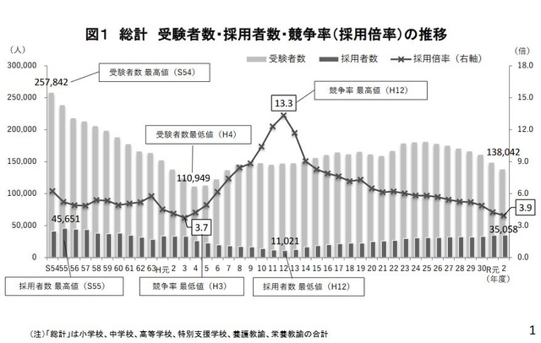
https://reseed.resemom.jp/article/2021/02/03/1071.html 、文部科学省の調査結果（2021年2月2日）H12とは2000.

Slide 14
2010年代 | ・「筋道を立てて考え，表現する能力」
 | ・活動有りて学びなしとの批判。
 | （子どもは，学んだ振り，教え合っている振り）
2020年代 | ・主体的・対話的で深い学び と指導要領解説
 | ・「知識・理解」と技能が同じ軸 ！
 | ・全国学テのＡ・Ｂを統合する。
2030年代 | ・コンピュータを学ぶではなく，「に教える」活動。
 | ・多くの自治体で見られる「スタンダード」は？
 | ・作品としての授業を教員が，数学を子どもが。
活動が深くなる
のか

Slide 15
作品としての授業をめざして
子どもに対してのこと ＞個別最適化は万能か？ 最適化が、多変量解析によって選択されるなら、これまで に「多くの人」が通った筋道が推奨される。それになじめ ないから、困っているのに、嫌なところに戻れと言うのか。 ＞佐藤学『学びから逃走する子どもたち』（岩波ブックレット） 見聞きしているうちにどんなものかと感じをつかむ「とりもどし」／ 他にも掛算九九があやふやだけど、簿記は経営学部の学生にも教えて あげられるほど
＞その子の作品を創ることができる数学って。 学生さんへの最初の授業は「〇〇の形は××だそれは」では じまるエッセイ創り。／これは中学でも…。

Slide 16
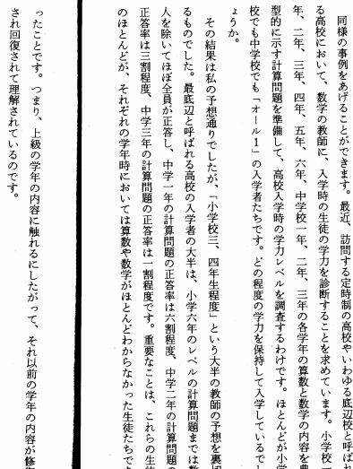

Slide 17
作品としての授業をめざして（２）
子どもに対してもご自分に対しても ＞自己効用感 自分の行動が、作用して、うまい結果となっていると 認識すること
シンガポールの情意的領域のスコアが高い ＞これをしたことで、何ができるようになったか。 ＞仕事に就く可能性が実際に広がっている。
「さし手」の理論 ＞『やる気を育てる教室』（佐伯胖 監訳）
逆の例として
＞『無気力の心理学』（中公新書）…セリグマンの犬。

Slide 18
実は、2017年度の冊子作製に参画しています（１）
このような評価の問題は，ＰＤＣＡサイクルの厳格化による文書主義や管理主義にも現われてい
る。一次元的な尺度（つまり全国学力学習調査の点数を上げる）だけにとらわれた実践への束縛にも。
「愛するということは，その人を理解することです」という言葉を遺した映画評論家がいた。個性を
尊重する。評価される人の良いところが見えるアングルを探す。こうした発想は，子どもに対しても，
授業実践に対しても忘れてはならない。
(5) 研究と実践の蓄積
学習指導要領に，「これまでの学校教育の蓄積を生かし，学習の質を一層高める授業改善の取組を
活性化していくことが必要」が指摘されている。それはある意味正しい。ただ，そうした「蓄積」は，
一面的な狭いものではない。少々ずっこけた，不思議だけど人間的な魅力を持った先生は，架空の小
説の中だけの存在ではないはずだ。

Slide 19
実は、2017年度の冊子作製に参画しています（２）
どうして人類は小数を考えるようになったのか。数学史をさかのぼったり，そのような事情がわか
る物語を作った実践。ああ，そういったことだったのかと，見せてもらって納得する教具。郷土の歴
史的建物に見つけた数学。教員の仕事って，子どもに一歩先んじてその教材の面白さを知り，それを
子どもと授業で共有しようとすることだと思う。
さまざまな窓をひらくことで，教員としての魅力をより一層深めて欲しい。これこそが，教研活動
を担う者の願いだ。実践に役立つ沢山の情報を得る。そしてできれば，ちょっとした工夫や手応えを
仲間に提供する。教研活動の本質はGIVE ＆ TAKE にあると思う。
夏休みに民間教育団体の大会に出向いてみる，地域のサークルに顔を出してみる。そうした目に見
える決意以外にも，職場のティータイムで，子どものこと，教室のこと，面白かった授業のこと，
「何だかさっきの教室，盛り上がってましたね」と，気付いたことを話題にしてみよう。そんなこと
が好きだから，この仕事を選んだのだもの。職員室の風通しがよくなるはず。そして，そんな語らい
ができる余裕のある職場でありたい。
日教組『検証新学習指導要領2017年―ゆたかな学びの創造にむけて 総則・教科・領域別』

Slide 20
よく噺家さんは，高座の最後に
「お後がよろしいようで」って言います。
全道教育研究大会での
成果を楽しみにしています。

